Slide 1
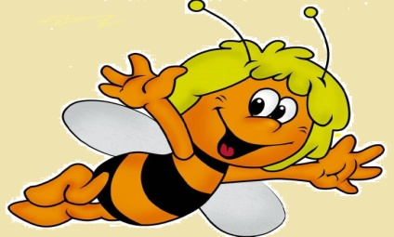
НАШ ДЕВИЗ:
ДОБРО ПОЖАЛОВАТЬ!
МЫ ДВЕРИ В СКАЗКУ ОТКРЫВАЕМ, И В НАШУ ГРУППУ ПРИГЛАШАЕМ.
ЗДЕСЬ СОЛНЫШКО ВСЕГДА СИЯЕТ, НАМ НАСТРОЕНИЕ ПОДНИМАЕТ.
МЫ ВЕСЬ ДЕНЬ ЖУЖЖИМ, ЖУЖЖИМ
И ВЕЗДЕ ПОСПЕТЬ ХОТИМ.
ПЕСНЮ СПЕТЬ И ПОПЛЯСАТЬ,
С ДРУГОМ В ИГРЫ ПОИГРАТЬ,
ЗАНИМАТЬСЯ, ОТДЫХАТЬ, ЗНАНЬЯ В «СОТЫ» СОБИРАТЬ.
группа № 5
МБДОУ «Детский сад№136»
г. Иваново
НА ГРУППЕ РАБОТАЮТ:
Воспитатели: Лизунова Ирина Владимировна
Крылова Галия Рустамовна
Младший воспитатель: Павликова Светлана Николаевна

Slide 2
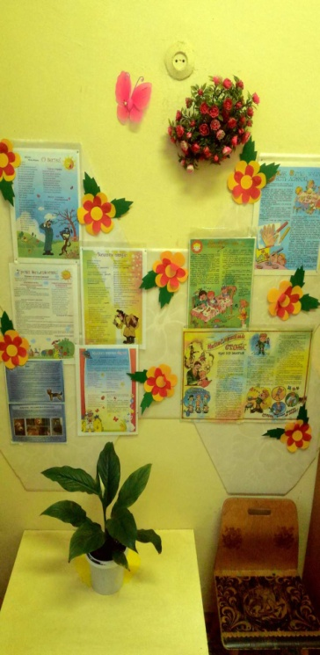
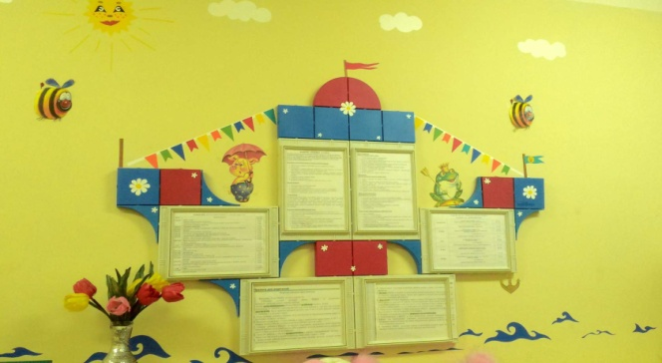
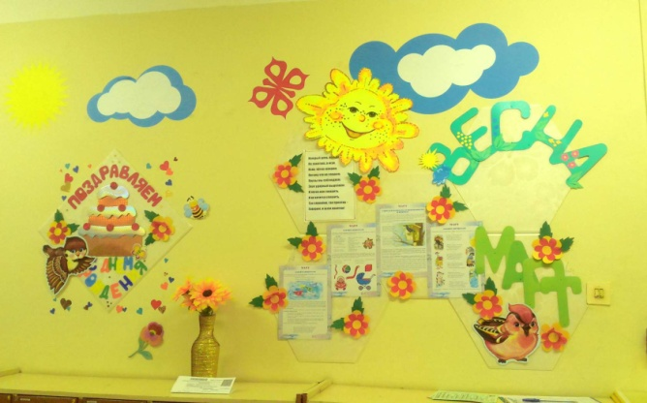
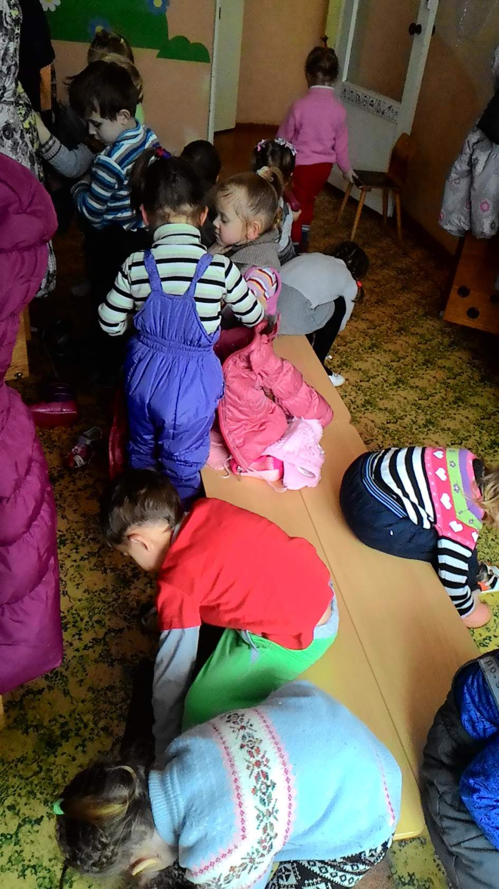
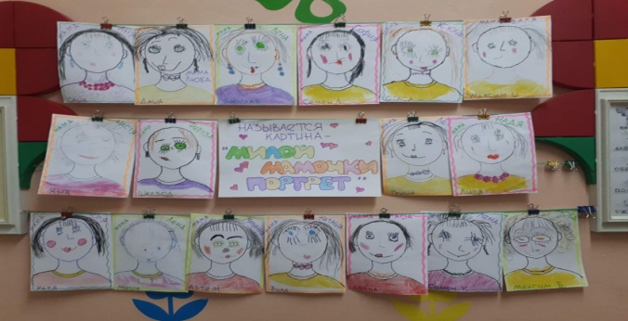
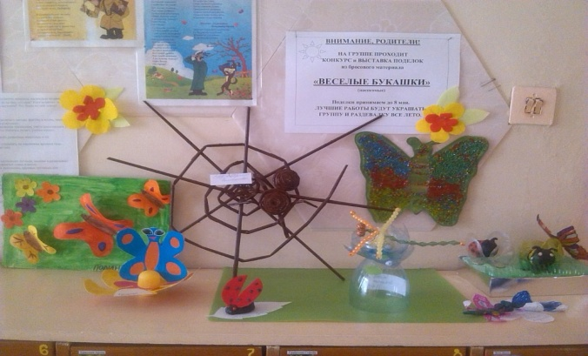
ТЕАТР НАЧИНАЕТСЯ С ВЕШАЛКИ, А ДЕТСКИЙ САД С ПРИЕМНОЙ.
Каждый день ребят, посещающих нашу группу, начинается с раздевалки. Здесь мы переодеваемся, храним свои вещи и игрушки в личных шкафчиках. Родители могут спокойно подождать свое чадо на банкетках, отдохнуть после работы – читая полезную информацию на стендах или папках передвижках. А еще здесь можно узнать вести с занятий, посмотреть наши рисунки и поделки.
Внутри порядок – ни пылинки!
Залог здоровья – чистота.
На каждом шкафчике – картинка.
Не раздевалка – красота!

Slide 3
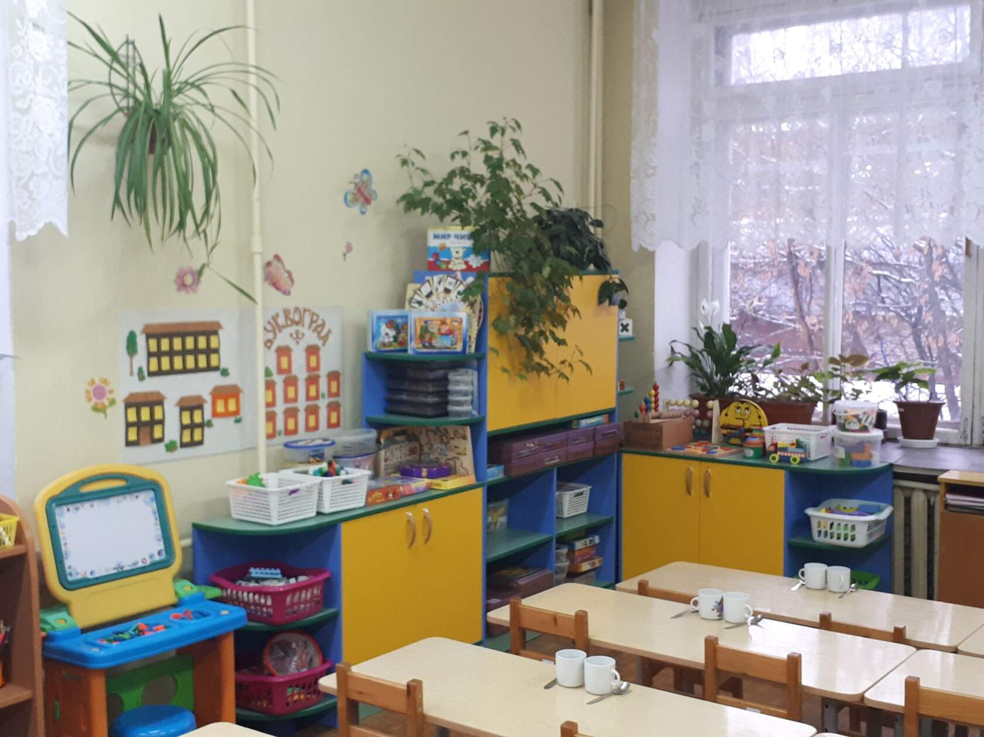
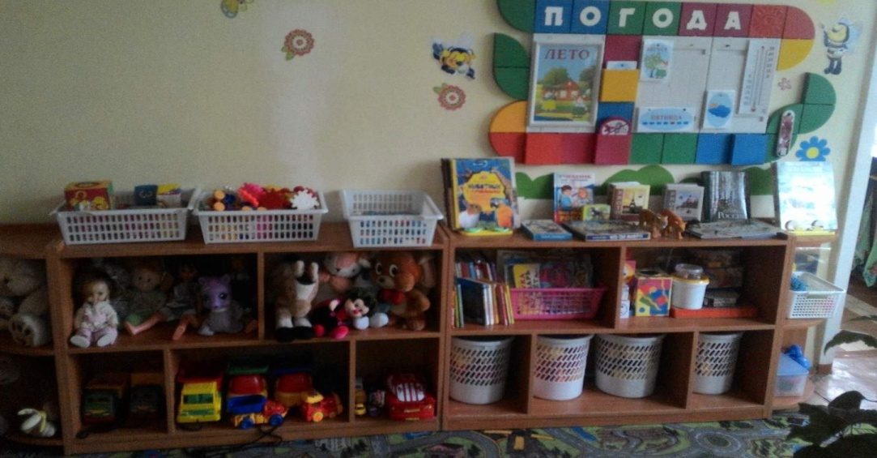
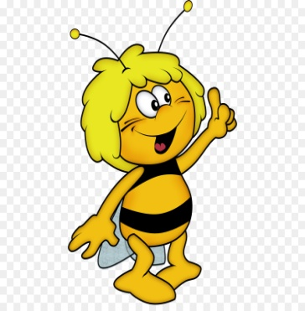
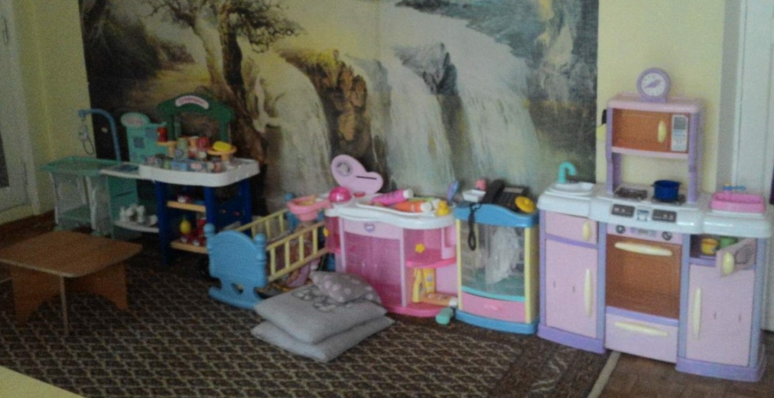
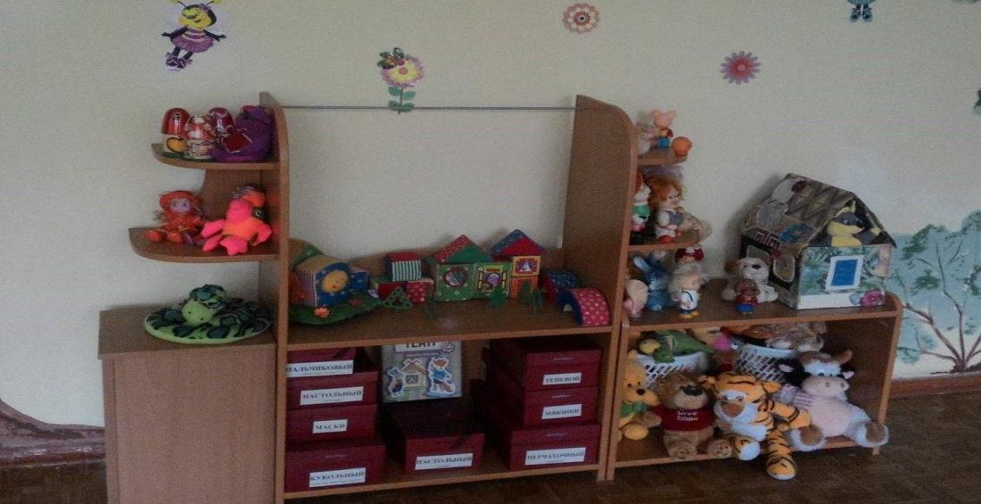
Развивающая предметно – пространственная среда в нашей группе создана таким образом, чтобы предоставить ребенку возможность самостоятельно делать выбор. Мы обозначили несколько основных центров, в каждом из которых содержится достаточное количество материалов для познания, исследования и игры.

Slide 4
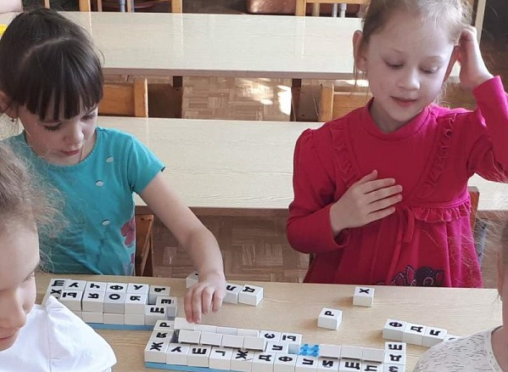
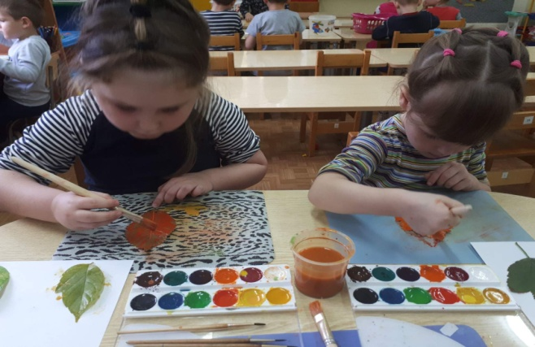
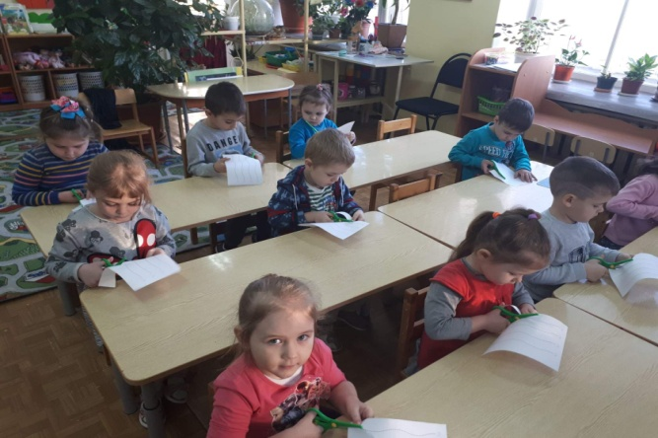
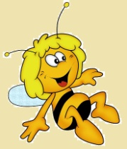
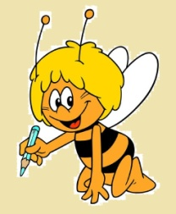
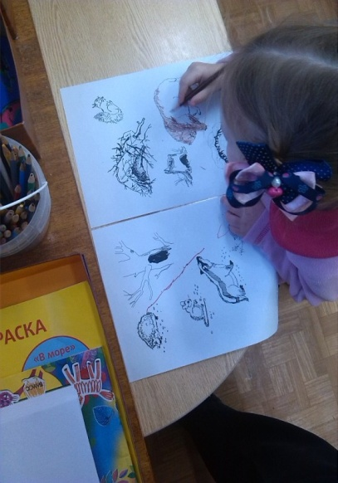
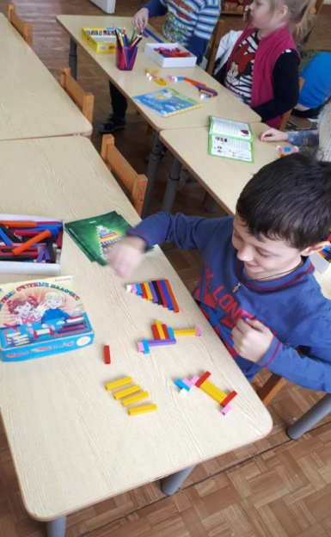
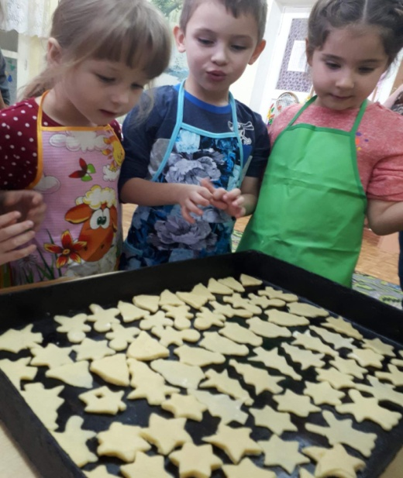
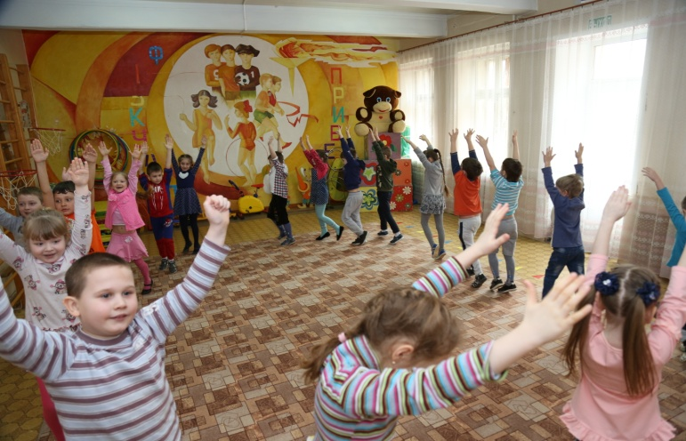
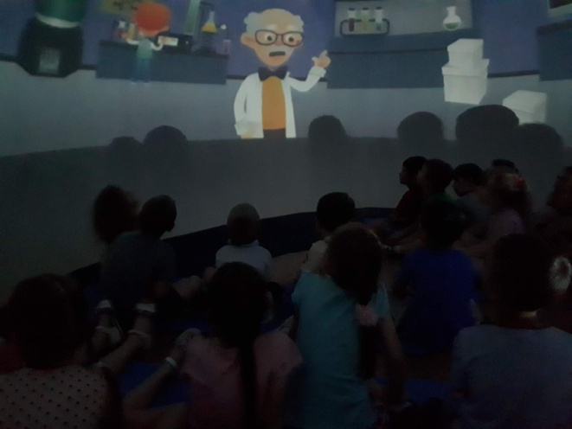
ПОЗНАВАТЕЛЬНОЕ РАЗВИТИЕ
РЕЧЕВОЕ РАЗВИТИЕ
НАША
ОБРАЗОВАТЕЛЬНАЯ ДЕЯТЕЛЬНОСТЬ
ФИЗИЧЕСКОЕ РАЗВИТИЕ
ХУДОЖЕСТВЕННО- ЭСТЕТИЧЕСКОЕ РАЗВИТИЕ
СОЦИАЛЬНО-КОММУНИКАТИВНОЕ РАЗВИТИЕ

Slide 5
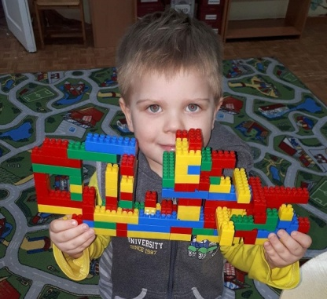
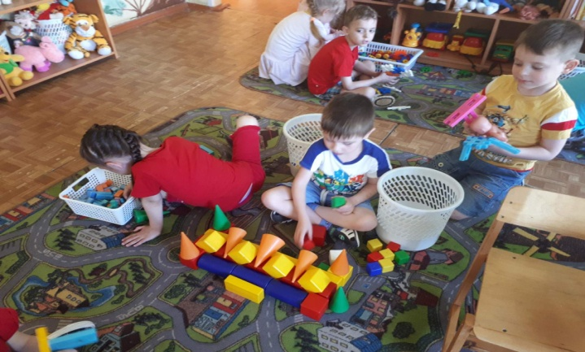
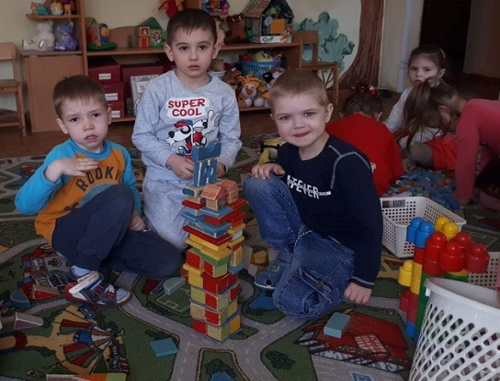
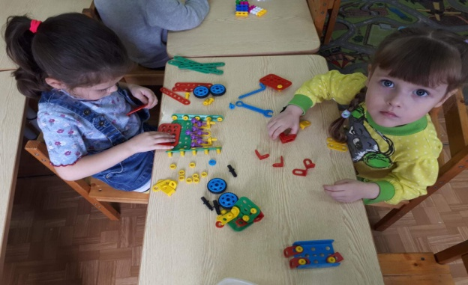
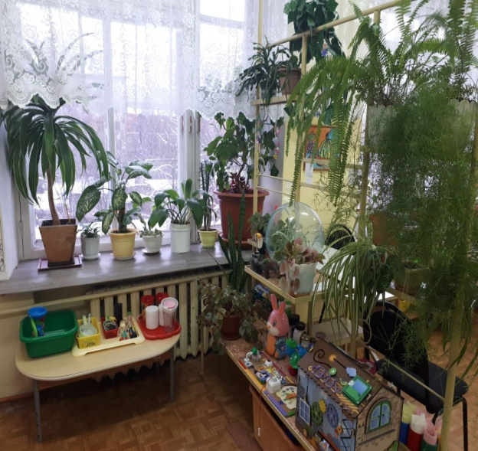
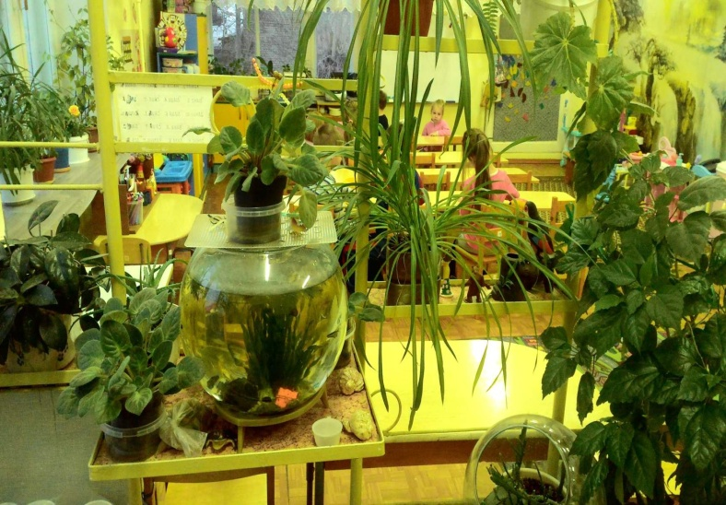
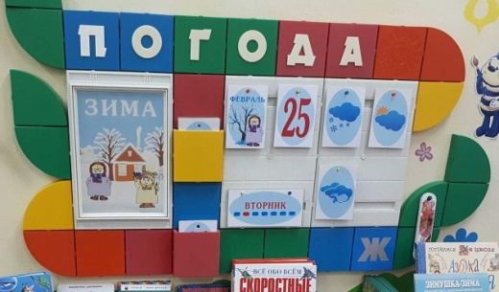
ЦЕНТР КОНСТРУИРОВАНИЯ
Содержание строительного уголка (конструкторы разного вида, кубики, крупный и мелкий строительный материал, схемы и чертежи построек) позволяет организовать конструктивную деятельность со всеми детьми, подгруппой и индивидуально, развернуть строительство на ковре либо на столе.
ЦЕНТР ПРИРОДЫ И ЭКСПЕРИМЕНТИРОВАНИЯ
Уголок природы является не только украшением группы, но и местом для саморазвития детей. Позволяет развивать наблюдательность, формировать трудовые навыки и умения. Нельзя забывать, что комнатные растения для детей это источник
-красоты
-доброты
-хорошего настроения
-здоровья
-чистого воздуха
Экспериментируя, дети учатся
думать, пробовать, размышлять,
анализировать и делать выводы.

Slide 6
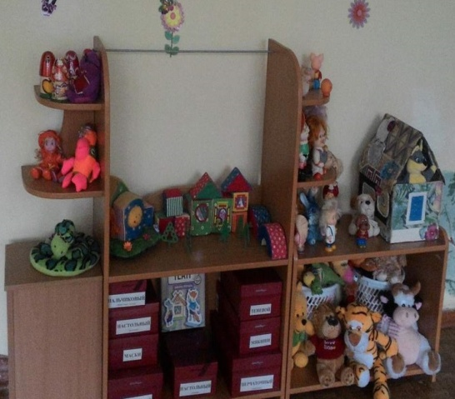
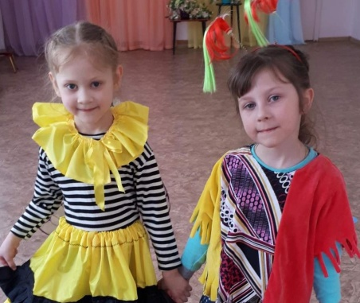
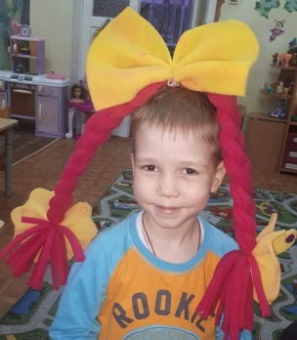
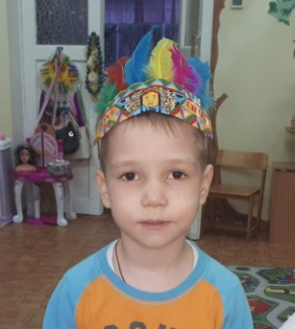
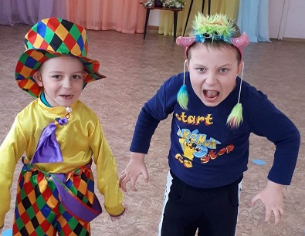
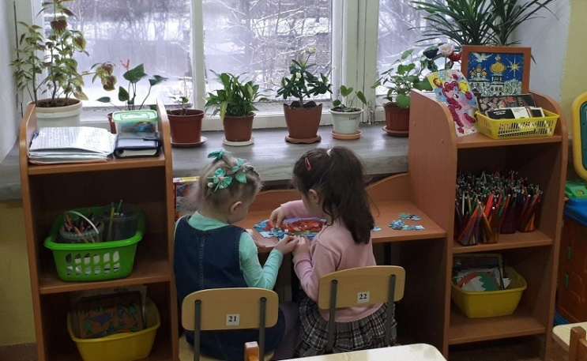
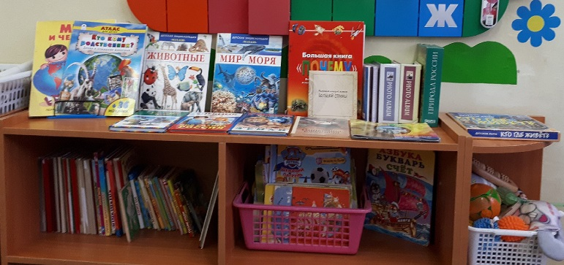
ТЕАТРАЛЬНЫЙ УГОЛОК
Театр – это самая настоящая игра, которая никогда не надоедает, потому что изменяется, усложняется и развивается вместе с детьми. Здесь располагаются различные виды театров: бибабо, настольный, пальчиковый, теневой, плоскостной; реквизиты для разыгрывания сценок и спектаклей, костюмы, маски и многое другое…
УГОЛОК ТВОРЧЕСТВА
Вмещает широкий спектр изобразительных материалов для формирования творческого потенциала детей, развитие интереса к изодеятельности, формированию эстетического восприятия, художественно-творческих способностей и самостоятельности
КНИЖНЫЙ УГОЛОК
Детская литература способствует развитию эстетического сознания ребенка, формированию его мировоззрения, развитию чувств, речи, интеллекта, определяет положительное отношение к миру.

Slide 7
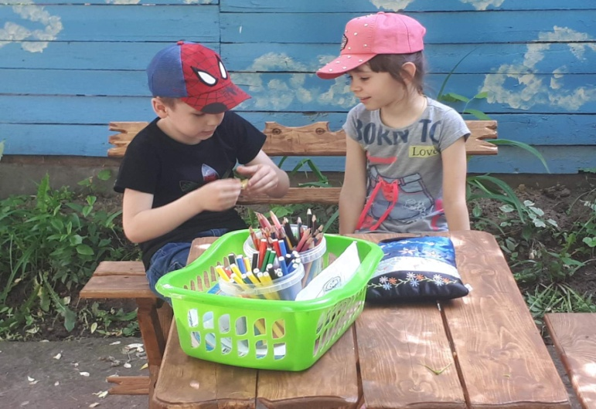
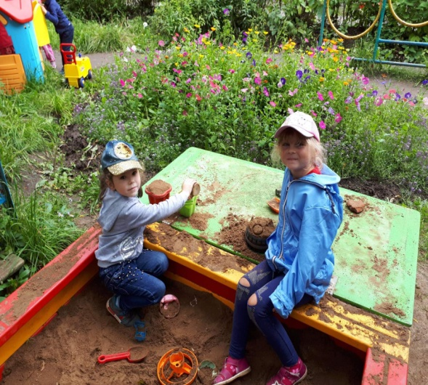
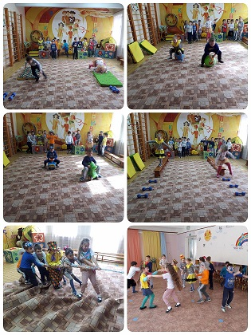
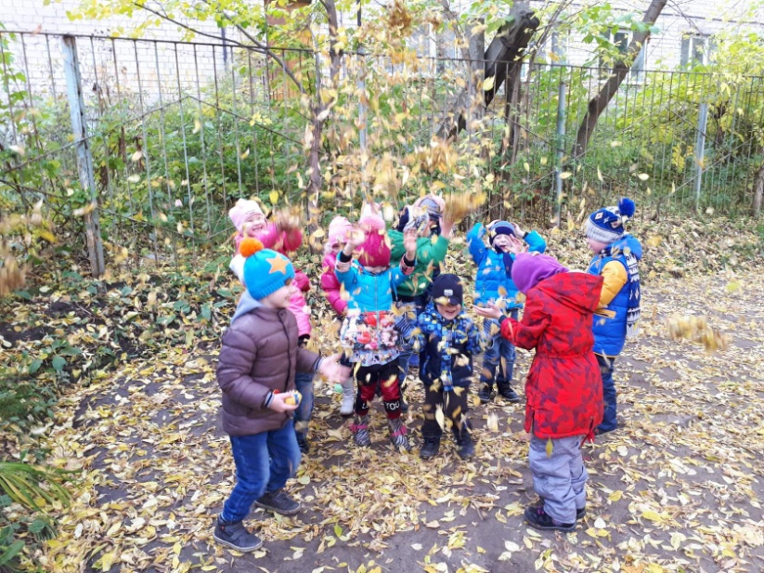
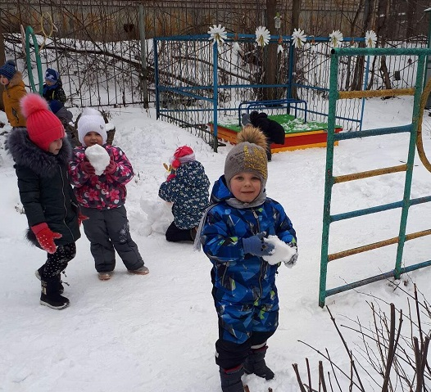
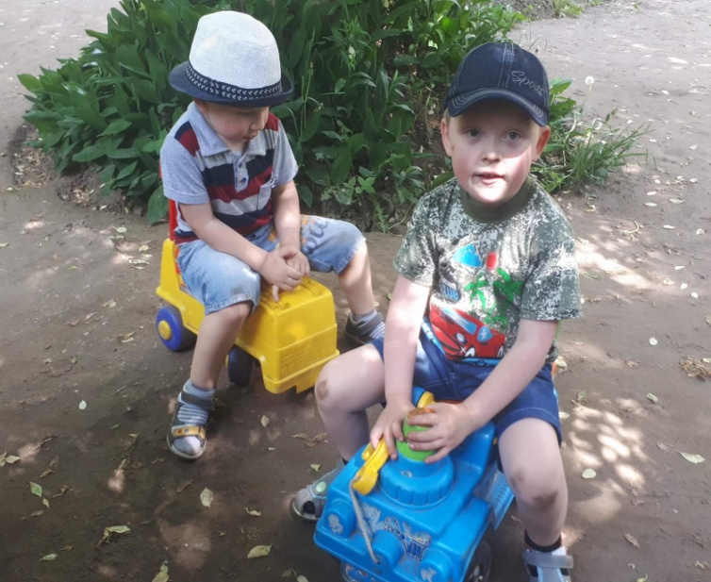
ЧТОБ ЗДОРОВЫМ, КРЕПКИМ СТАТЬ, БОЛЬШЕ НАДО НАМ ГУЛЯТЬ!
Для здоровья нужен спорт,
Чтоб болезням дать отпор.
Нужно спортом заниматься
И здоровым оставаться.

Slide 8
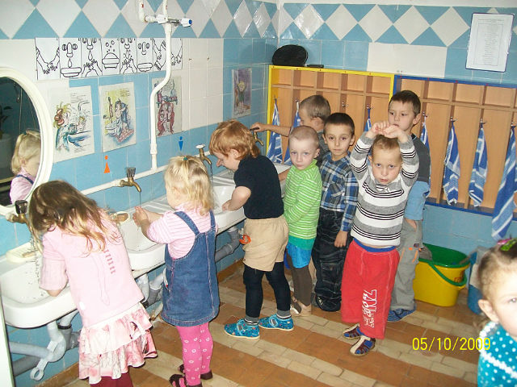
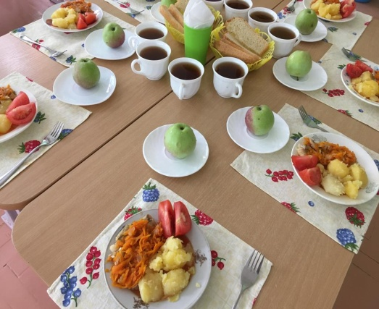
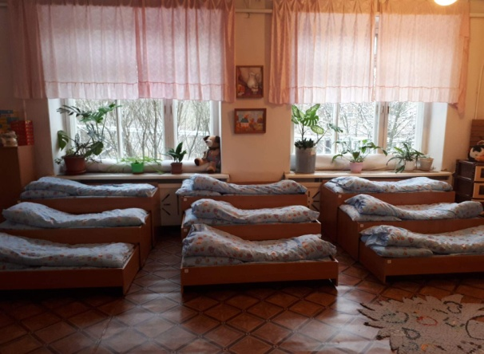
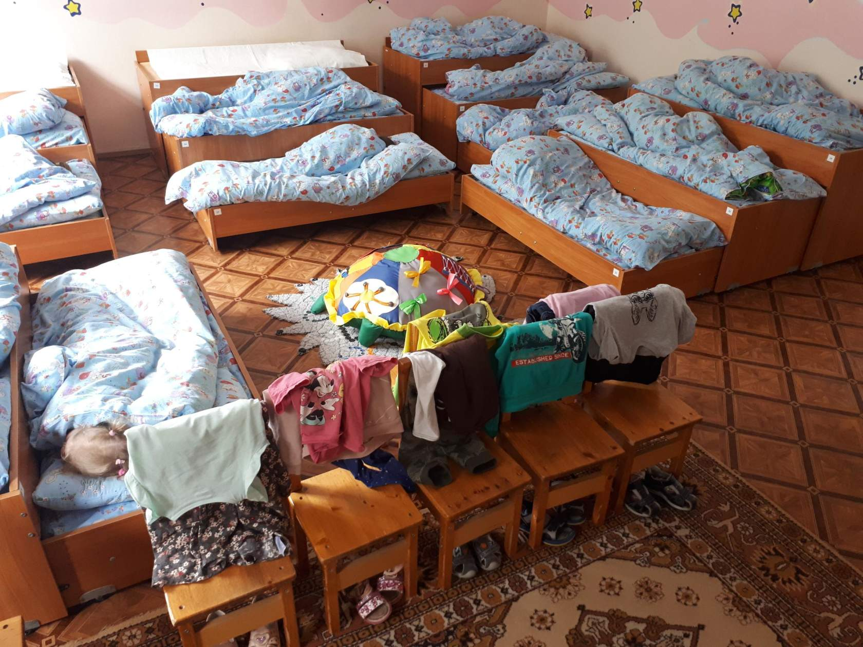
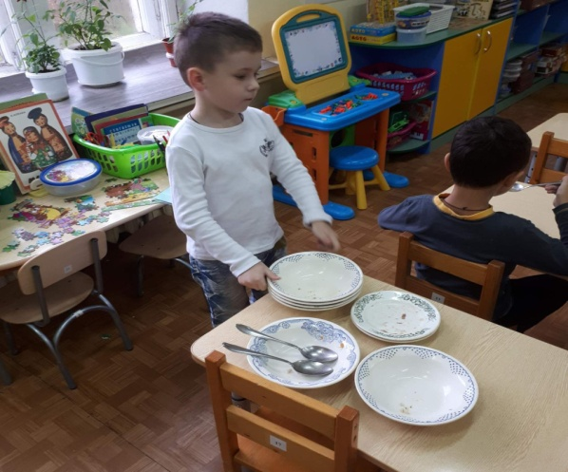
Руки мы помоем дружно. Это важно, это нужно. Только с чистыми руками Мы за стол садимся сами.
Ложкой-вилкой не грохочем, Не играем, не хохочем, Мы на стульчике сидим, Молча весело едим.
Мы ногами не болтаем, И ворон мы не считаем, Не глядим по сторонам, Ведь обедать надо нам!
Тихо днем. Детки спят
Сном загадочным и сладким... Только носики сопят В тёплых маленьких кроватках. Этот детский мирный сон Потревожить не позволю И на цыпочках, тайком Одеялком их укрою.

Slide 9
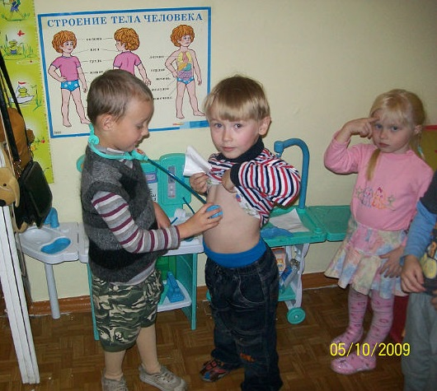
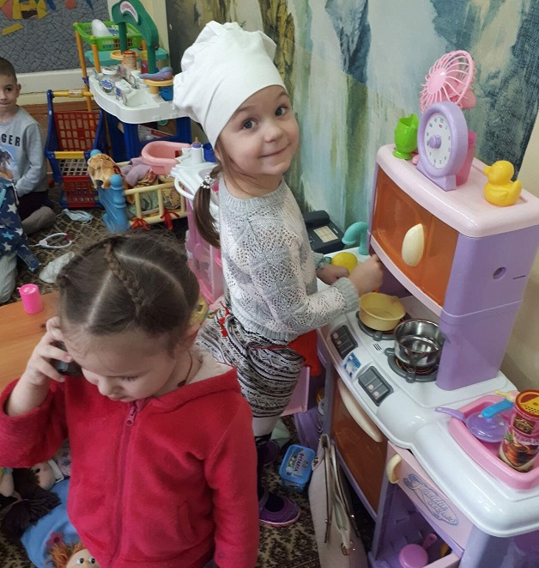
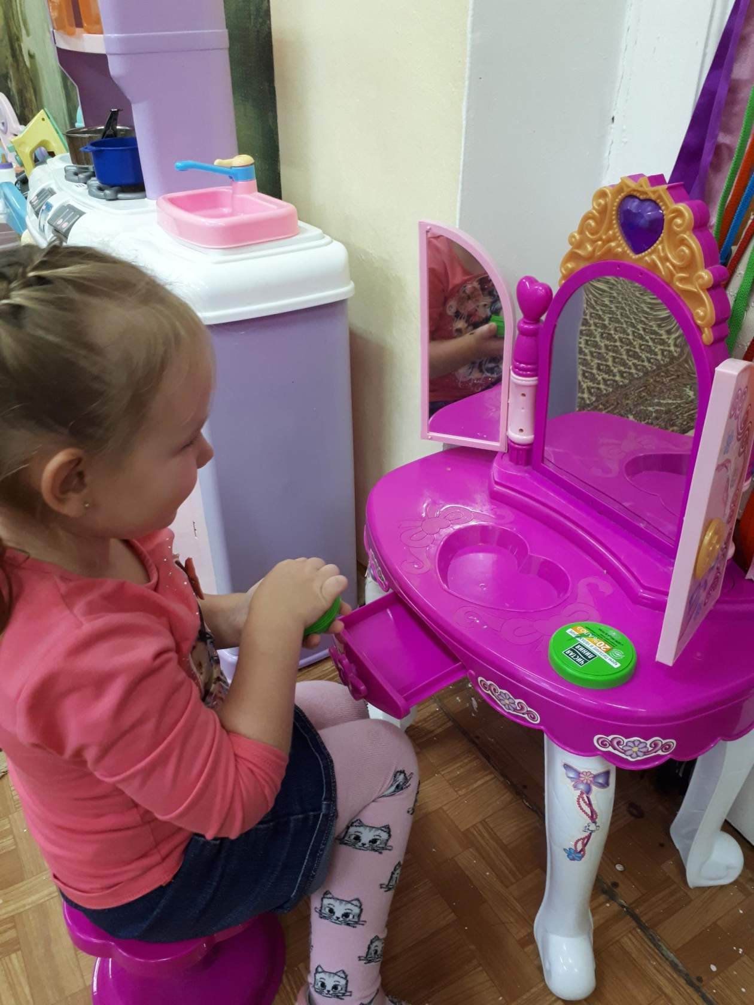
Дети в садике живут,
Здесь играют и поют.
Детский сад – второй наш дом,
Как тепло, уютно в нем!
Ведущая деятельность в дошкольном возрасте - Игра.
Она оказывает значительное влияние на развитие ребенка. В игре дети учатся полноценному общению друг с другом. Играя, ребенок действует самостоятельно, свободно выражая свои желания, представления, чувства.

Slide 10
Презентацию подготовила Лизунова И.В.

